Slide 1
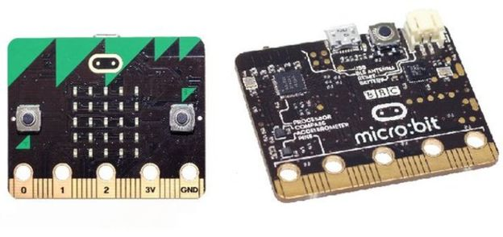
micro:bit
Würfel
Einfach Schütteln…
(und Beide anschauen)
Programmier-Kenntnisse:
- Reaktion auf „Ereignisse“
(Bewegungssensor)
- Erzeugung einer Zufallszahl
- Darstellung von Mustern/
Ansteuerung von LED
- Senden und Empfangen von
Nachrichten via Funk

Slide 2
micro:bit
Würfel
Einfach Schütteln…
(und Beide anschauen)
Programmier-Kenntnisse:
- Reaktion auf „Ereignisse“
(Bewegungssensor)
- Erzeugung einer Zufallszahl
- Darstellung von Mustern/
Ansteuerung von LED
- Senden und Empfangen von
Nachrichten via Funk

Slide 3
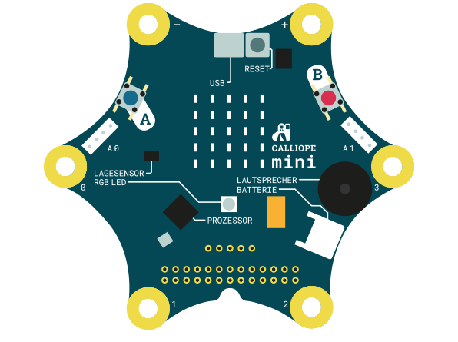
Calliope
„Männchen“
Mit „Hallo“ anrufen,
mit den Händen klatschen …
(oder linken Knopf drücken)
Programmier-Kenntnisse:
- Auslesen eines analogen Wert
(Mikrofon)
- Entscheidung anhand von
Lautstärke
- Darstellung von Mustern/
Ansteuerung von LED
- Ansteuerung eines Servo-Motors

Slide 4
Calliope
Demo
4 verschiedene Spiele
(vom Hersteller vorprogrammiert)
- Mit Knöpfen eines der 4 anwählen
- Durch Schütteln das Spiel
auswählen
1) Mini-Orakel
2) Schere Stein Papier
3) Funkt‘s
4) Snake
(Beschreibungen im Heftchen)

